Slide 1
Subgerencia de Atención al Usuario
y Comunicaciones
Localidad Usaquén
Rendición de Cuentas vigencia 2020
TRANSMILENIO S.A.
2021

Slide 2
Rendición de Cuentas vigencia 2020 – Usaquén
La localidad de Usaquén tiene 9 UPZ las cuales están asignadas a las siguientes zona operacional del SITP:
PASEO DE LOS LIBERTADORES
VERBENAL
LA URIBE
SAN CRISTOBAL NORTE
TOBERIN
LOS CEDROS
USAQUEN
COUNTRY CLUB
SANTA BARBARA
Zona Operacional Usaquén

Slide 3
Rendición de Cuentas vigencia 2020 – Usaquén
Infraestructura Usaquén
PARADEROS
SENCILLOS
PARADEROS
MULTIPLES
PARADEROS
BRAILLE
PORTALES
ESTACIONES
1
13
673
99
725
COMPONENTE TRONCAL
COMPONENTE ZONAL

Slide 4
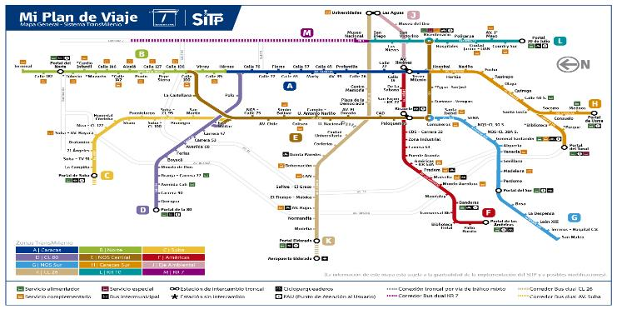
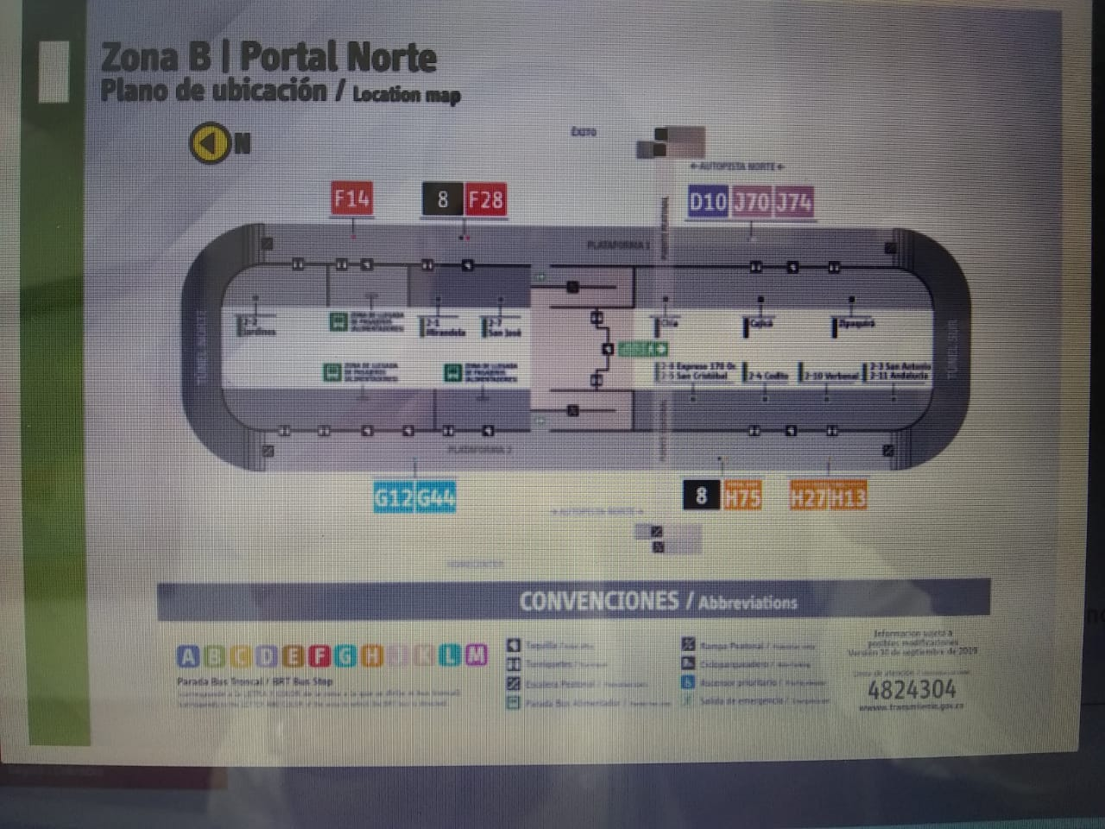
Rendición de Cuentas vigencia 2020 – Usaquén
Infraestructura Troncal

Slide 5
Rendición de Cuentas vigencia 2020 – Usaquén
Infraestructura Zonal Usaquén
99
PARADEROS MÚLTIPLES
574
PARADEROS SENCILLOS
El 56% de paraderos de la localidad de Usaquén cuenta con accesibilidad para las
personas con discapacidad visual.
Sistema Braille

Slide 6
Rendición de Cuentas vigencia 2020 – Usaquén
Oferta de transporte en Usaquén
RUTAS
TRONCALES
RUTAS
ALIMENTADORAS
RUTAS
ZONALES
RUTAS
PROVISIONALES
27
8
81
31
COBERTURA TRONCAL
COBERTURA ZONAL
SITP PROVISIONAL

Slide 7
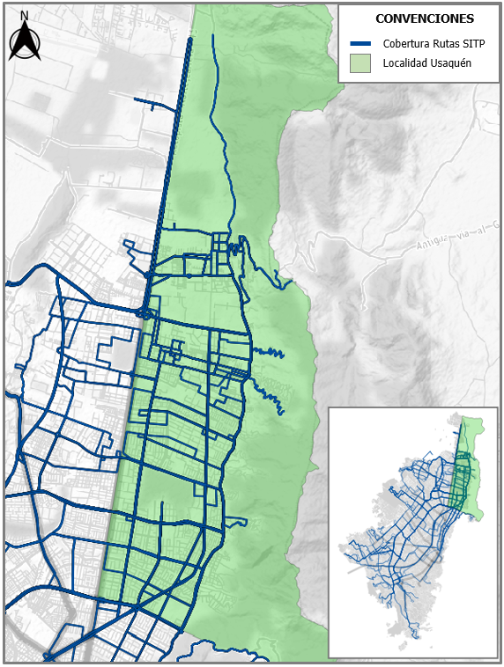
Rendición de Cuentas vigencia 2020 – Usaquén
Cobertura Zonal
MAPA DE COBERTURA
RUTAS URBANAS
RUTA | DENOMINACION | TIPO RUTA | ORIGEN | DESTINO
107B | COLINA - PARQUE CENTRAL BAVARIA | Urbana | Suba Oriental | Neutra
108 | CIUDAD KENNEDY - BACHUE | Urbana | Kennedy | Calle 80
165 | ARBORIZADORA ALTA - JARDINES DEL RECUERDO | Urbana | Ciudad Bolivar | Suba Oriental
18-11 | UNICERROS | Especial | Usaquen | Usaquen
18-13 | LOMITAS - CAPILLA | Especial | Usaquen | Usaquen
18-14 | TORCA - TIBABITA | Especial | Usaquen | Usaquen
18-2 | BARRANCAS - PORCIUNCULA | Complementaria | Usaquen | Neutra
18-3 | AUTONORTE EST. TERMINAL – GERMANIA | Complementaria | Usaquen | Neutra
18-6 | SERREZUELA | Especial | Usaquen | Usaquen
18-7 | SORATAMA | Especial | Usaquen | Usaquen
18-9 | CERRO NORTE | Especial | Usaquen | Usaquen
183 | ROMA - UNICENTRO | Urbana | Kennedy | Usaquen
19-1 | ESTACION ALCALA | Urbana | Usaquen | Usaquen
19-3 | CHICO NORTE | Urbana | Neutra | Neutra
Fuente: TRANSMILENIO S.A.
Continúa

Slide 8
Rendición de Cuentas vigencia 2020 – Usaquén
Cobertura Zonal
MAPA DE COBERTURA
RUTAS URBANAS
19-4 | EST. CALLE PEPE SIERRA | Urbana | Usaquen | Usaquen
19-6 | CEDRITOS | Complementaria | Usaquen | Usaquen
19-9 | BARRANCAS NORTE | Urbana | Usaquen | Usaquen
191 | UNICENTRO - METROVIVIENDA | Urbana | Bosa | Usaquen
192 | UNICENTRO - CATALINA | Urbana | Usaquen | Bosa
193B | BACHUE - MARLY | Urbana | Calle 80 | Neutra
2-1 | MIRANDELA | Alimentador | Usaquen | Suba Oriental
2-10 | VERBENAL | Alimentador | Usaquen | Usaquen
2-11 | ANDALUCIA | Alimentador | Usaquen | Usaquen
2-12 | TIBABITA | Complementaria | Usaquen | Usaquen
2-2 | JARDINES | Alimentador | Usaquen | Suba Oriental

Slide 9
Rendición de Cuentas vigencia 2020 – Usaquén
Cobertura Zonal
MAPA DE COBERTURA
RUTAS URBANAS
2-3 | SAN ANTONIO | Alimentador | Usaquen | Usaquen
2-4 | EL CODITO | Alimentador | Usaquen | Usaquen
2-5 | SAN CRISTOBAL | Alimentador | Usaquen | Usaquen
2-6 | GUAYMARAL | Complementaria | Usaquen | Usaquen
2-7 | SAN JOSE | Alimentador | Usaquen | Suba Oriental
2-8 | EXPRESO ORIENTAL 170 | Alimentador | Usaquen | Usaquen
200 | HAYUELOS II SECTOR- UNICENTRO | Urbana | Fontibon | Usaquen
260 | LA ESTRELLITA - ARABIA | Urbana | Ciudad Bolivar | Usaquen
266 | SAN JOAQUIN - LA ESTRELLITA | Urbana | Ciudad Bolivar | Usaquen
270 | RIVERAS DE OCCIDENTE - LA ESTRELLITA | Urbana | Kennedy | Usaquen

Slide 10
Rendición de Cuentas vigencia 2020 – Usaquén
Cobertura Zonal
MAPA DE COBERTURA
RUTAS URBANAS
270 | RIVERAS DE OCCIDENTE - LA ESTRELLITA | Urbana | Kennedy | Usaquen
283 | CHICO NORTE - BOSA SAN JOSÉ | Urbana | Usaquen | Bosa
291 | LIJACA - TIERRA BUENA | Urbana | Kennedy | Usaquen
320 | UNICENTRO - SANTA CECILIA | Urbana | Usaquen | Suba Centro
330 | EL UVAL - LA ESTRELLITA | Urbana | Usme | Usaquen
341 | METROVIVIENDA - LA ESTRELLITA | Urbana | Bosa | Usaquen
344 | BILBAO - CANTON NORTE | Urbana | Usaquen | Suba Centro
37 | EL PALMAR - UNICENTRO | Urbana | Engativá | Usaquen
402 | AUTO NORTE EST. TERMINAL - SABANA DEL DORADO | Urbana | Engativa | Usaquen
403A | SABANA DEL DORADO – UNICENTRO | Urbana | Engativa | Usaquen

Slide 11
Rendición de Cuentas vigencia 2020 – Usaquén
Cobertura Zonal
MAPA DE COBERTURA
RUTAS URBANAS
403B | SABANA DEL DORADO – UNICENTRO | Urbana | Engativa | Usaquen
421 | COLINA - PORCIUNCULA | Urbana | Suba Oriental | Neutra
442 | VERBENAL - SABANA DEL DORADO | Urbana | Usaquen | Engativa
465A | BOSA SAN JOSE - CHICO NORTE | Urbana | Bosa | Neutra
489 | LA RESURRECCION - UNICENTRO | Urbana | Usme | Usaquen
544B | MARANTA - TEUSAQUILLO | Urbana | Usaquen | Neutra
634 | BOSA SAN DIEGO - CALLE 183 | Urbana | Bosa | Usaquen
639 | CALLE 183 - SANTO DOMINGO | Urbana | Usaquen | Perdomo
661 | MIRANDELA - PENINSULA | Urbana | Usaquen | Usme

Slide 12
Rendición de Cuentas vigencia 2020 – Usaquén
Cobertura Zonal
MAPA DE COBERTURA
RUTAS URBANAS
722 | PALMITAS - SAN CRISTOBAL NORTE | Urbana | Kennedy | Usaquen
736 | PARAISO - CALLE 222 | Urbana | Ciudad Bolivar | Suba Oriental
781 | BOSA SAN JOSE - MIRANDELA | Urbana | Bosa | Usaquen
801A | TIBABITA - SABANA DEL DORADO | Urbana | Usaquen | Engativa
912 | LA RIVERA - LIJACA | Urbana | Kennedy | Usaquen
C142 | NUEVO CORINTO - SAN CRISTOBAL NORTE | Urbana | Suba Centro | Usaquen
C25 | SABANA DEL DORADO – UNICENTRO | Urbana | Engativa | Usaquen
C37 | MAZUREN - VILLAS DE GRANADA | Urbana | Calle 80 | Suba Oriental
C53 | ACACIAS SUR - UNICENTRO | Urbana | Ciudad Bolivar | Usaquen

Slide 13
Rendición de Cuentas vigencia 2020 – Usaquén
Cobertura Zonal
MAPA DE COBERTURA
RUTAS ZONALES
C77 | TINTALA - TIBABITA | Urbana | Tintal Zona Franca | Usaquen
E17 | VILLA GLORIA - CHICO | Urbana | Suba Centro | Usaquen
E23 | VILLA GLORIA - SANTA BARBARA | Urbana | Suba Centro | Usaquen
E26B | CORPAS - CANTON NORTE | Urbana | Suba Centro | Usaquen
E43 | VILLA GLORIA - CHICO |  | Suba Centro | Usaquen
E44 | MIRANDELA - EL UVAL |  | Usme | Usaquen
E60 | BOSA PALESTINA - CALLE 222 | Urbana | Bosa | Suba Oriental
E61 | CASABLANCA - PORCIUNCULA | Urbana | Suba Oriental | Neutra
E70 | CASALOMA USME - COLINA | Urbana | Usme | Suba Oriental
P49 | VILLA GLADYS - TERMINAL NORTE | Urbana | Engativa | Usaquen

Slide 14
Rendición de Cuentas vigencia 2020 – Usaquén
Cobertura Zonal
MAPA DE COBERTURA
RUTAS ZONALES
T06 | LA SUREÑA - PORCIUNCULA | Urbana | Usaquen | Neutra
T11 | ALPES - CALLE 222 | Urbana | Ciudad Bolivar | Suba Oriental
T13 | VILLA CINDY - HOSPITAL SAN BLAS | Urbana | San Cristobal | Suba Centro
T163 | PERDOMO - CALLE 222 | Urbana | Suba Oriental | Perdomo
T21 | CORPAS- CANTON NORTE | Urbana | Suba Centro | Usaquen
T25 | POTOSÍ - LIJACÁ | Urbana | Ciudad Bolivar | Usaquen
T26 | PALERMO SUR - COUNTRY CLUB | Urbana | Usme | Usaquen
T55 | PORTAL NORTE - PORTAL SUBA | Urbana | Suba Centro | Usaquen
T62 | METROVIVIENDA - CASABLANCA | Urbana | Kennedy | Suba Oriental

Slide 15
Cuentas vigencia 2020 – Tunjuelito
Rendición de Cuentas vigencia 2020 – Usaquén
Cobertura Zonal
MAPA DE COBERTURA
T63 | MIRANDELA - SAN LUIS | Urbana | Suba Oriental | Usaquen
TC10 | PORTAL NORTE | Urbana | Usaquen | Usaquen
Z13 | SAN CRISTOBAL NORTE – METROVIVIENDA | Urbana | Usaquen | Kennedy
Z4B | CIUDAD SALITRE - TERMINAL NORTE | Urbana | Usaquen | Fontibon
Z7 | ZN. IN ALAMOS – TOBERIN | Urbana | Engativa | Usaquen
Z8 | SAN CRISTÓBAL NORTE – METROVIVIENDA | Urbana | Usaquen | Bosa

Slide 16
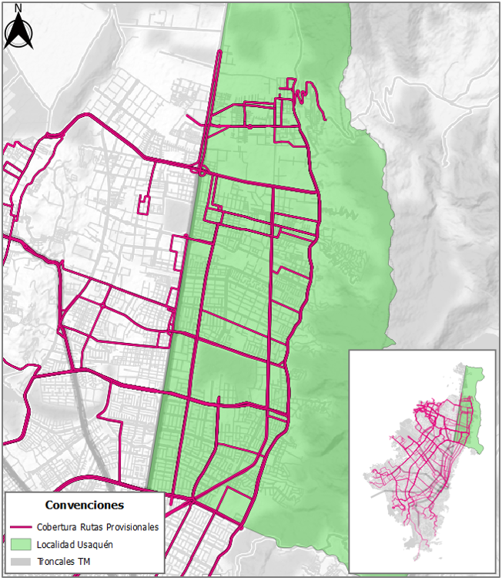
Rendición de Cuentas vigencia 2020 – Usaquén
Cobertura SITP Provisional
RUTA | DENOMINACIÓN | TIPO RUTA | ORIGEN ZONA SITP | DESTINO ZONA SITP
ZP-141 | SAN FRANCISCO - USAQUÉN | PROVISIONAL | CIUDAD BOLIVAR | USAQUEN
ZP-169 | SAN CARLOS TIBABUYES - PORCIÚNCULA | PROVISIONAL | SUBA CENTRO | NEUTRA
ZP-183 | SUBA EL SALITRE - USAQUÉN | PROVISIONAL | SUBA CENTRO | USAQUEN
ZP-200 | ALAMEDA PUENTE GRANDE - UNICENTRO | PROVISIONAL | FONTIBON | USAQUEN
ZP-234 | EL REFUGIO ALDEA - LIJACÁ | PROVISIONAL | FONTIBON | USAQUEN
ZP-261 | EL TESORO - CHICÓ NORTE | PROV ISIONAL | CIUDAD BOLIVAR | NEUTRA
ZP-314 | SUBA LA GAITANA - CENTRO - EST. BICENTENARIO | PROVISIONAL | SUBA CENTRO | NEUTRA
ZP-316 | VILLA CINDY - SAN CRISTÓBAL NORTE | PROVISIONAL | SUBA CENTRO | USAQUEN
ZP-33 | SAN PABLO - LIJACÁ | PROVISIONAL | FONTIBON | USAQUEN

Slide 17
Rendición de Cuentas vigencia 2020 – Usaquén
Cobertura SITP Provisional
ZP-345 | EL REFUGIO - MIRADOR EL CODITO | PROVISIONAL | FONTIBON | USAQUEN
ZP-364 | EL REFUGIO - UNICENTRO | PROVISIONAL | FONTIBON | USAQUEN
ZP-446 | LIJACÁ – JERUSALÉN | PROVISIONAL | PERDOMO | USAQUEN
ZP-597 | ANTONIO JOSÉ DE SUCRE – CHICÓ | PROVISIONAL | USME | NEUTRA
ZP-728A | ARABIA - CANTALEJO | PROVISIONAL | CIUDAD BOLIVAR | SUBA ORIENTAL
ZP-734A | VERBENAL - PALMITAS PATIO BONITO | PROVISIONAL | USAQUEN | KENNEDY
ZP-902 | SAN JOAQUÍN – UNICENTRO | PROVISIONAL | CIUDAD BOLIVAR | USAQUEN
ZP-C140 | SUBA COMPARTIR - USAQUÉN | PROVISIONAL | SUBA CENTRO | USAQUEN

Slide 18
Rendición de Cuentas vigencia 2020 – Usaquén
Cobertura SITP Provisional
ZP-C141 | NUEVO CORINTO - SAN CRISTOBAL NORTE | PROVISIONAL | SUBA CENTRO | USAQUEN
ZP-C28 | EL REFUGIO - PERSEVERANCIA | PROVISIONAL | FONTIBON | NEUTRA
ZP-C54 | EL REFUGIO - UNICENTRO | PROVISIONAL | FONTIBON | USAQUEN
ZP-C78 | LIJACA - TERMINAL | PROVISIONAL | USAQUEN | FONTIBON
ZP-C92 | LIJACÁ - AEROPUERTO | PROVISIONAL | ENGATIVA | USAQUEN
ZP-C93 | SUBA LA CAÑIZA - LIJACÁ | PROVISIONAL | SUBA CENTRO | USAQUEN
ZP-E63 | BILBAO – GERMANIA | PROVISIONAL | SUBA CENTRO | NEUTRA

Slide 19
Rendición de Cuentas vigencia 2020 – Usaquén
Cobertura SITP Provisional
ZP-E67 | USME - LIJACÁ | PROVISIONAL | USME | NEUTRA
ZP-E74 | SAN CARLOS TIBABUYES - VILLA DEL CERRO | PROVISIONAL | SUBA CENTRO | SAN CRISTOBAL
ZP-P50 | SUBA LA CAÑIZA - LIJACÁ | PROVISIONAL | SUBA CENTRO | USAQUEN
ZP-P91 | SANTA CECILIA - VERBENAL | PROVISIONAL | SUBA CENTRO | USAQUEN
ZP-P94A | BILBAO - U. EL BOSQUE | PROVISIONAL | SUBA CENTRO | USAQUEN
ZP-P94B | BILBAO - SAN CRISTOBAL NORTE | PROVISIONAL | SUBA CENTRO | USAQUEN

Slide 20
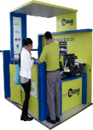
Rendición de Cuentas vigencia 2020 – Usaquén
Red de Recargas en Usaquén
PUNTOS DE
PERSONALIZACIÓN
PUNTOS DE
RECARGA
2
278
Localidad | Nombre del Establecimiento | Horarios
Usaquén | CDC Servitá | Lun - Vie: 07:00-17:30 | Sab : 08:00-12:00
 | Portal Norte | Lun - Vie: 10:00-19:00 | Sab - Dom: 10:00-19:00
TU LLAVE – RECAUDO BOGOTÁ

Slide 21
Estrategia de Abordaje Territorial Usaquén
4 Boletines informativos
4 Sesiones de Grupos Focales
Base de datos “Tenderos Tunjuelito”
Capacitaciones TrasMi-Virtual
Los retos de Transmilenio en época de Coronavirus
Sistema de Alertas Tempranas
TransMi un solo sistema – Nueva Señalética
La historia del Transporte
Transmicable
TransMi, un sistema Accesible
GESTIÓN SOCIAL
TRANSMILENIO S.A.
El equipo de Gestión Social de TRANSMILENIO S.A desarrolla actividades dirigidas a la ciudadanía, con el propósito de dar a conocer los componentes del SITP y fomentar las buenas prácticas de Cultura ciudadana.
Para la vigencia 2020, se realizaron 5401 actividades de Gestión Social a nivel distrito; de las cuales se desarrollaron 3282 en las localidades de manera presencial y/o virtual en el marco de la Estrategia de Abordaje Territorial bajo tres líneas de intervención: Información, participación y pedagogía.
Localidad Usaquén
Rendición de Cuentas vigencia 2020

Slide 22
Rendición de Cuentas vigencia 2020 – Usaquén
Acciones de Gestión Social en Usaquén
Reuniones
Recorridos
Mesa de
trabajo
Actividades
en general
Pedagogía
Divulgación
95
4
5
12
41
32
PARTICIPACIÓN
PEDAGOGÍA
INFORMACIÓN
OTROS
1
Jornadas de personalización

Slide 23
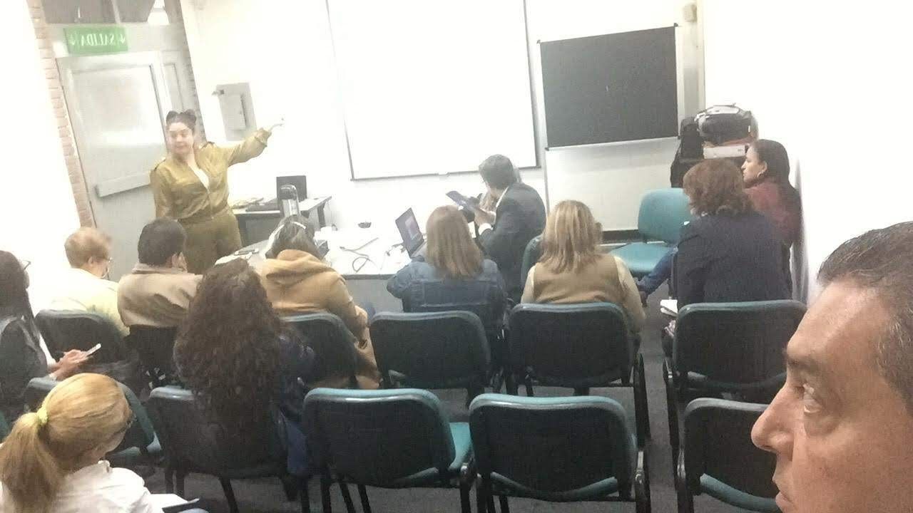
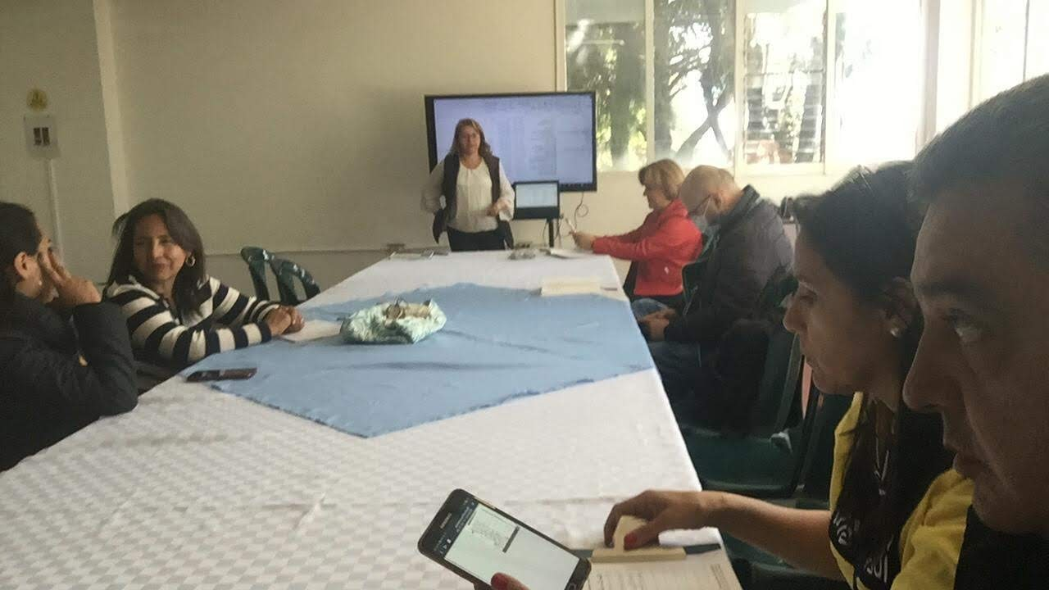
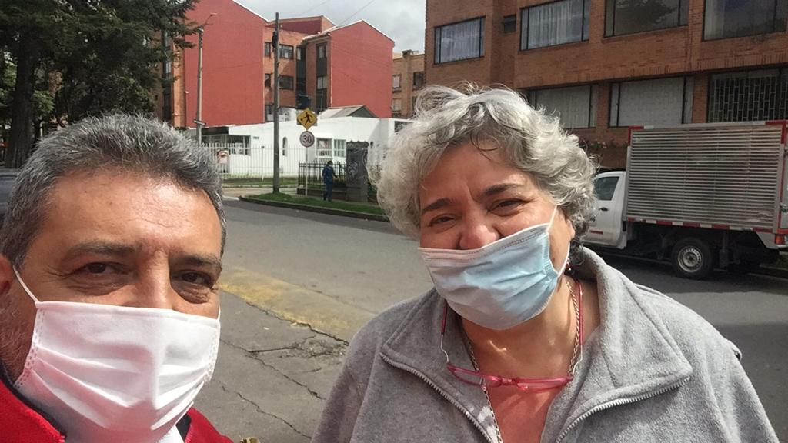
Rendición de Cuentas vigencia 2020 – Usaquén
Acciones de Gestión Social en Usaquén
Participación
51 Reuniones virtuales y/o presenciales para atender temas como: Cobertura de la localidad, sesiones JAL, comunidad con discapacidad, articulación de acciones pedagógicas, implementación de nuevas rutas, reuniones interinstitucionales (CLD, UAT, CLIP, CLOPS, COLEV, COLMYEG, entre otros).
4 Recorridos sociales y/o con técnicos de Transmilenio S.A. técnicos con ocasión de modificación ruta 19-1 y recorrido comunitario ; entre otras.

Slide 24
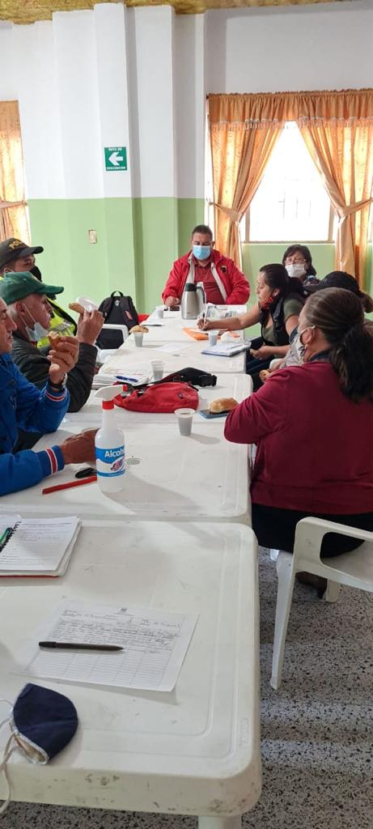
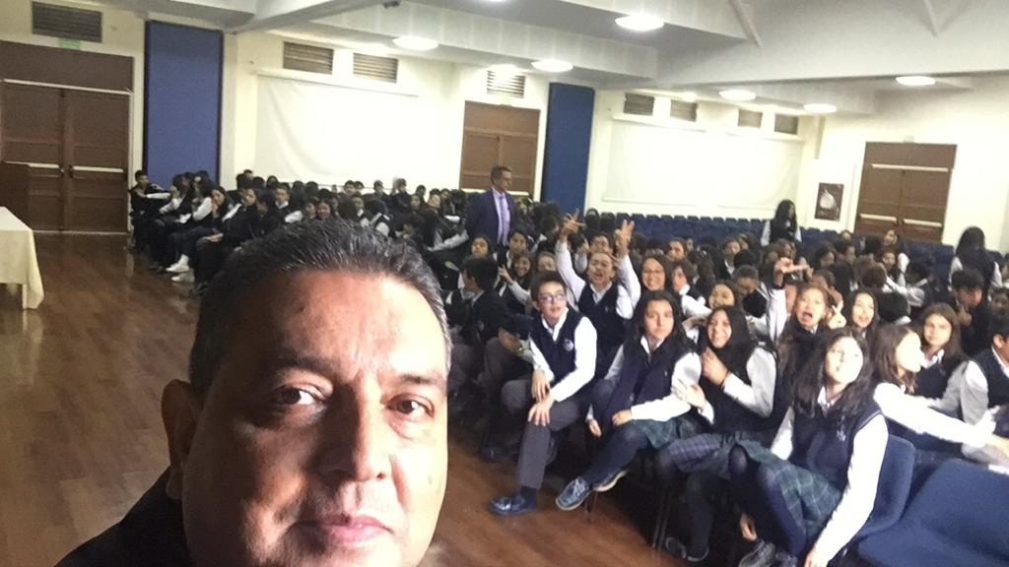
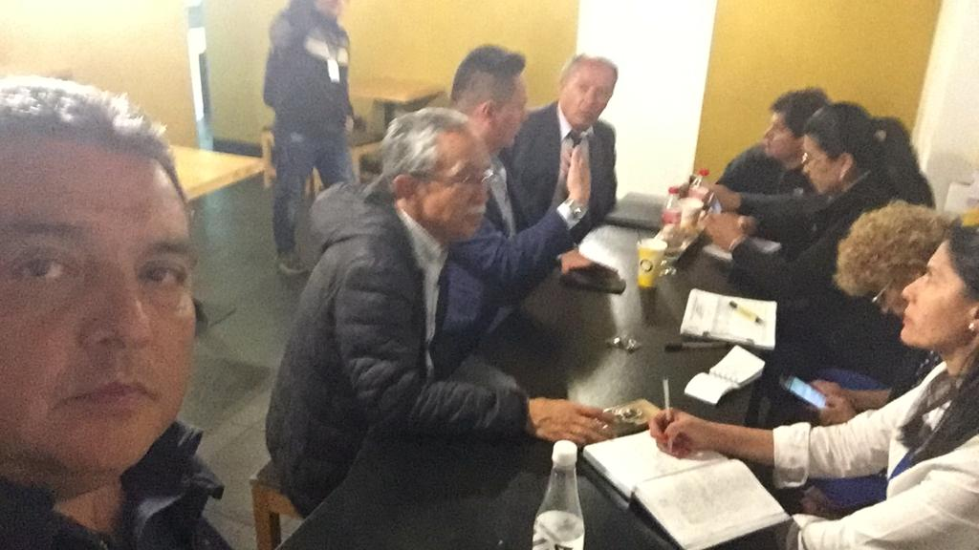
Rendición de Cuentas vigencia 2020 – Usaquén
Acciones de Gestión Social en Usaquén
Pedagogía
12 Acciones de pedagogía en:
Colegios de la localidad: Colegio Anglo Americano, Jardín infantil entre otros.
Comunidades: Reunión en la JAC Chaparral con lideres del codito sobre cambios operacionales; entre otros.

Slide 25
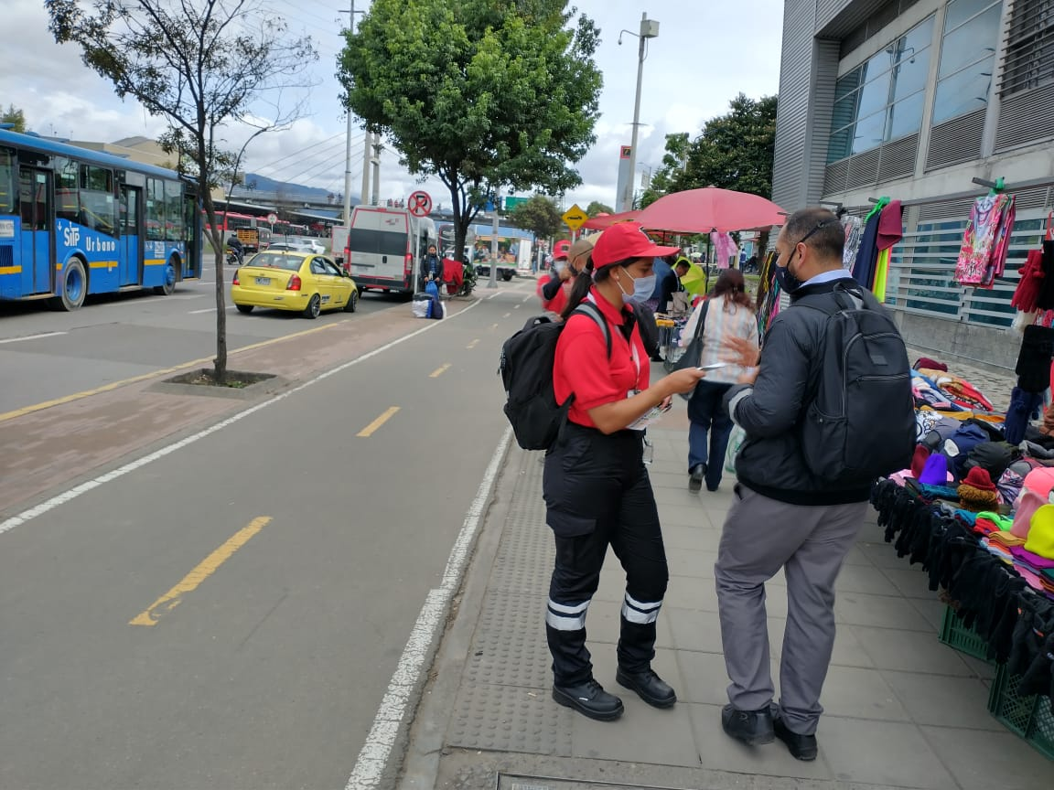
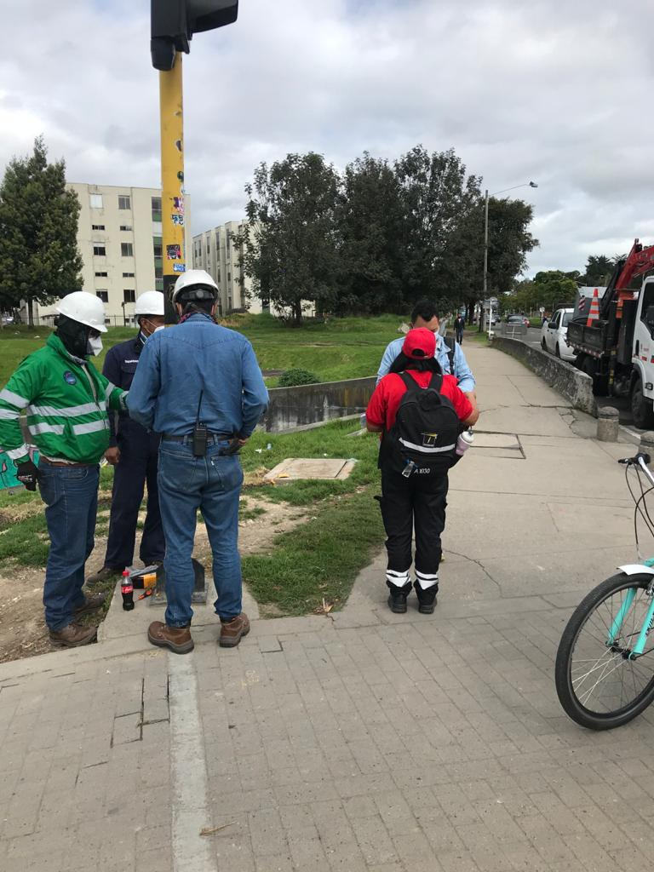
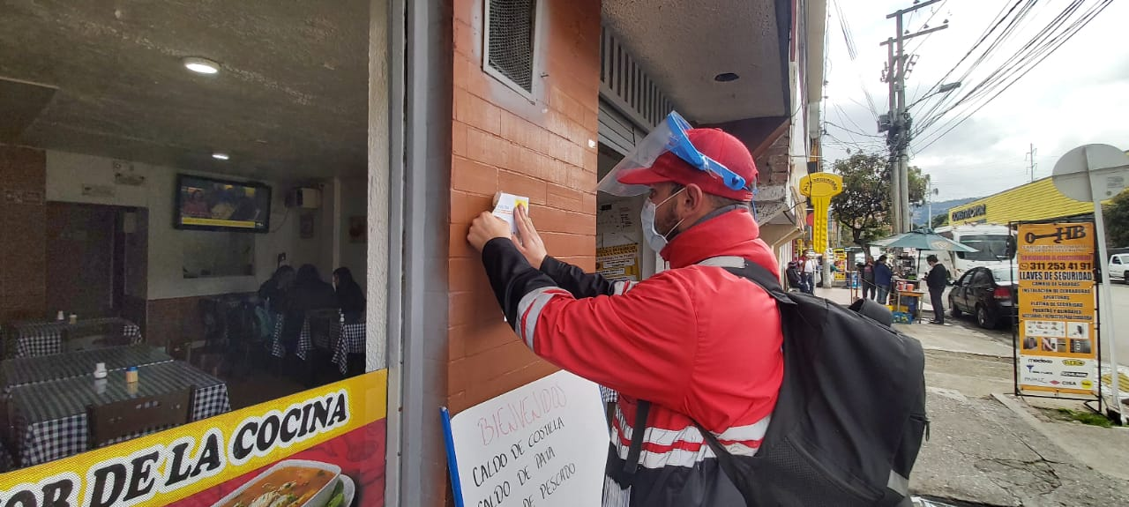
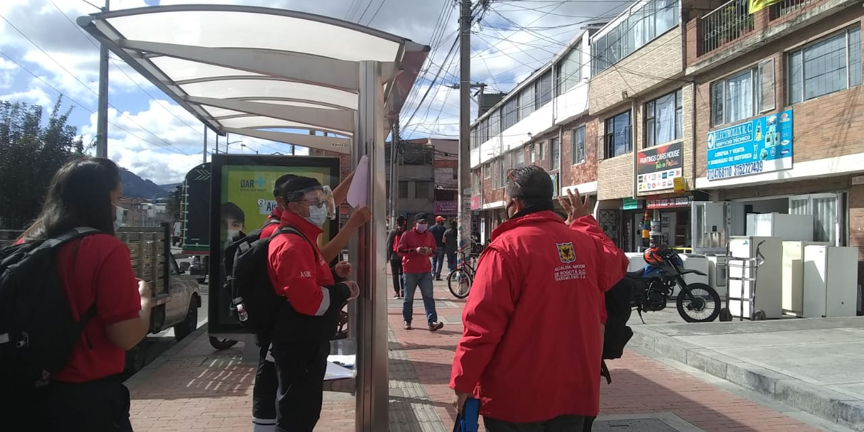
Rendición de Cuentas vigencia 2020 – Usaquén
Acciones de Gestión Social en Usaquén
Información
41 Acciones de divulgación en:
Ruta BD 900 Estrellita – Parque el Lago
Ruta AG 503 Estación Calle 100 – San Bernardino
Ruta CA 103 Portales del norte - Germania
Ruta BK 904 Estrellita – Salitre el Greco
Ruta AH 610 Chico norte - Paraíso
Ruta BF 404 Calle 222 – Patio bonito
g) Ruta BK 903 Toberín - Aeropuerto
Envíos de información de interés a nivel local y distrital en ocasión de la pandemia COVID -19 y ajustes en la prestación del servicio, iniciativas de Cultura Ciudadana, comunicados de TRANSMILENIO S.A y Alcaldía mayor de Bogotá; entre otros.

Slide 26
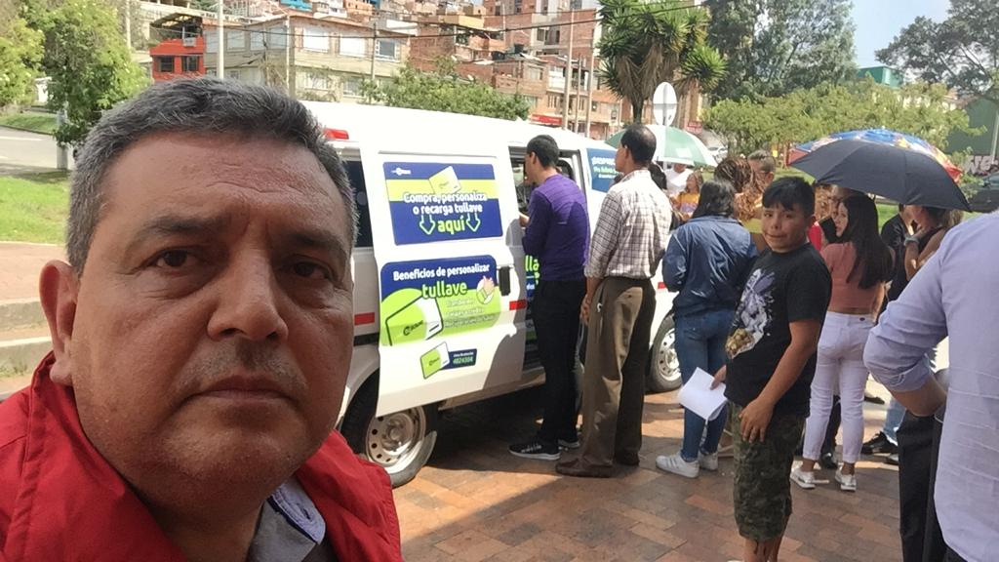
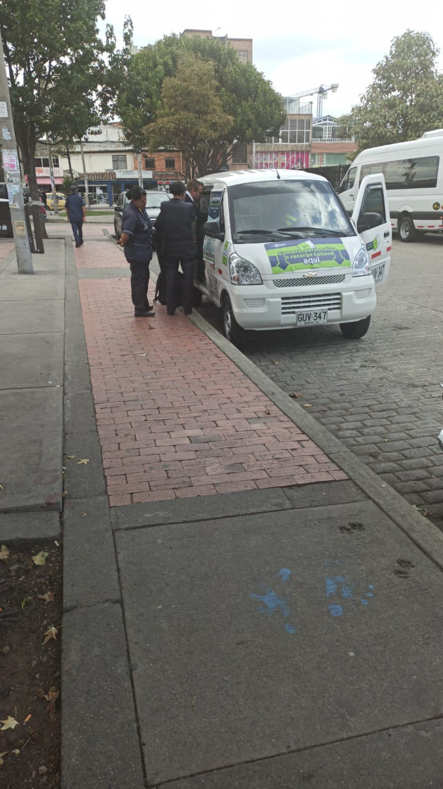
Rendición de Cuentas vigencia 2020 – Usaquén
Acciones de Gestión Social en Usaquén
Jornadas de Personalización
1 jornada de personalización de tarjetas Tullave, en el parque Alcalá al lado de la estación Alcalá

Slide 27
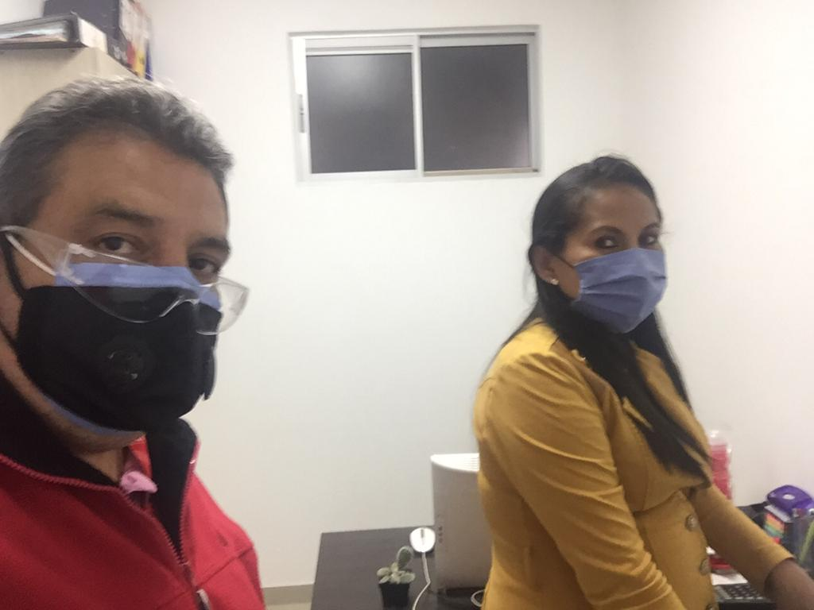
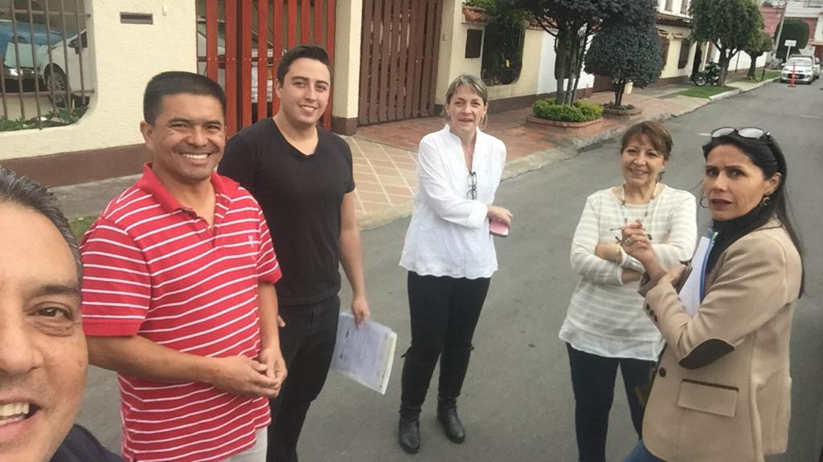
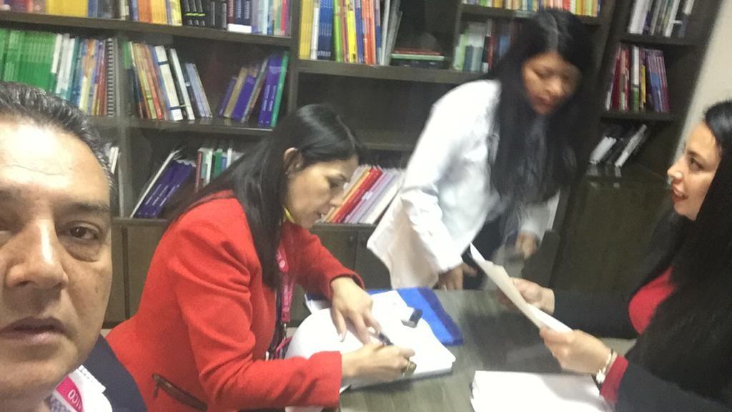
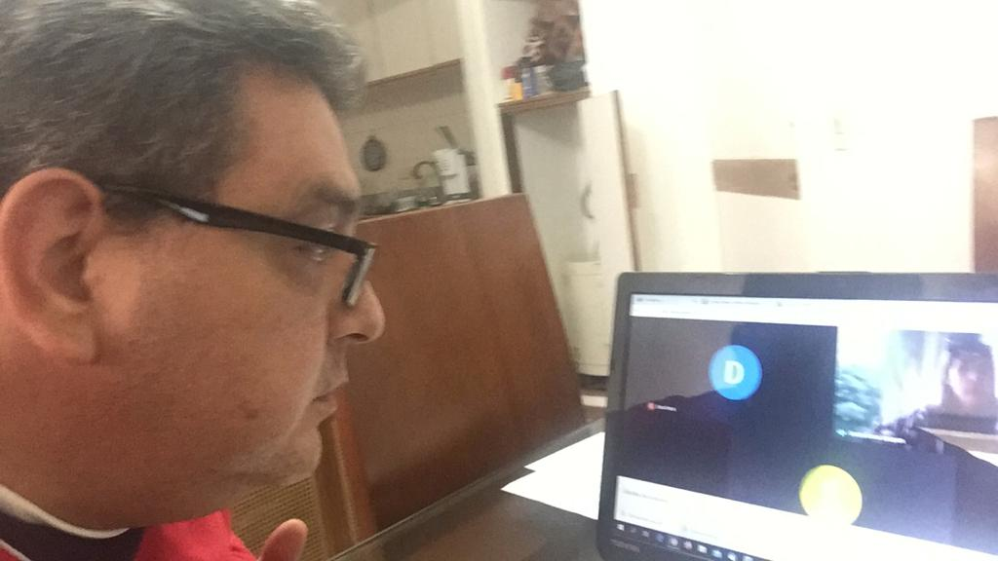
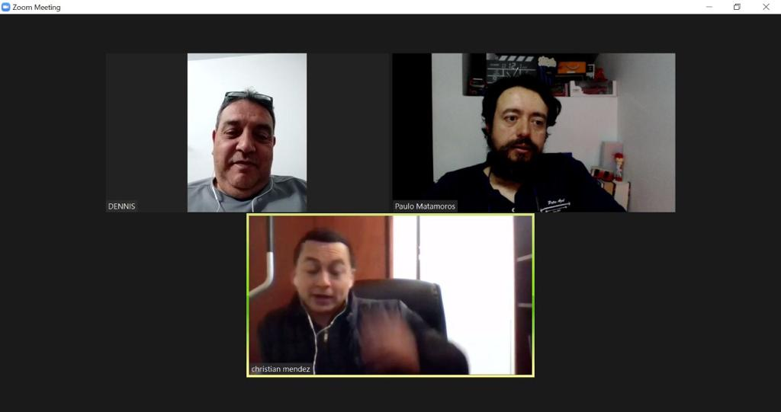
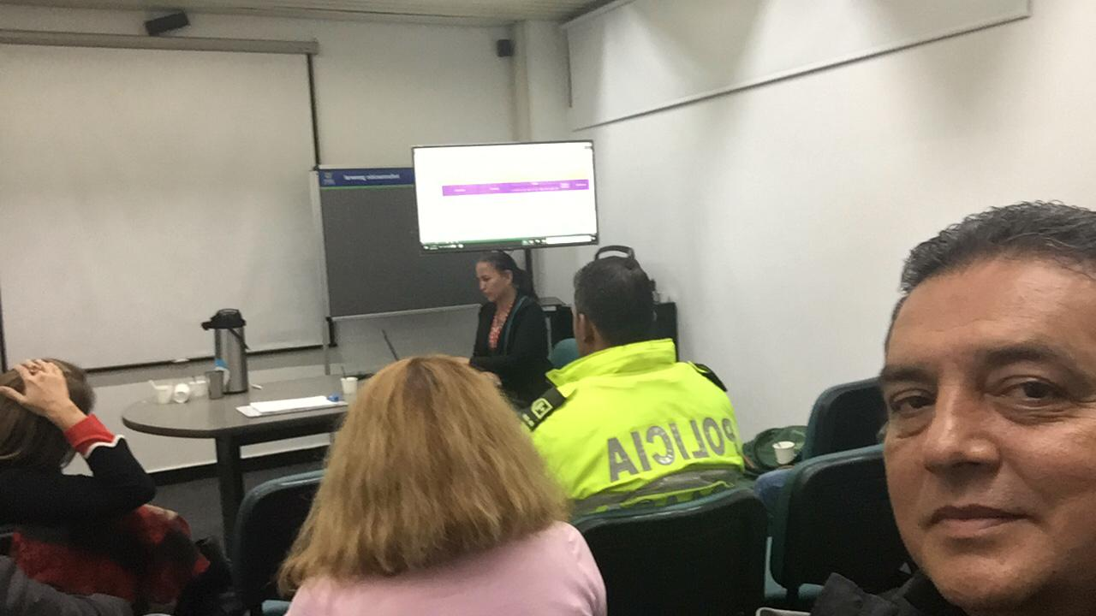

Slide 28
GRACIAS
William.bermudez@transmilenio.gov.co
3212765520

